Slide 1
ІНФОРМАЦІЙНИЙ МЕНЕДЖМЕНТ МОЛОДОГО НАУКОВЦЯ
Название презентации
Розробник:
СИДОРЕНКО ВІКТОРІЯ ВІКТОРІВНА,
доктор педагогічних наук, кандидат філологічних наук, доцент, професор кафедри філософії і освіти дорослих ДВНЗ «Університет менеджменту освіти»

Slide 2
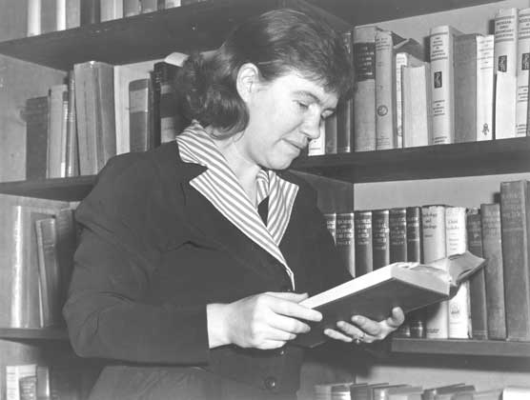
Американський антрополог МАРГАРЕТ МІД
виділила три типи культурного
обміну знаннями, інформацією:
ПОСТФІГУРАТИВНИЙ –
передача інформації від
дорослих до дітей
Світ стане змінюватися так швидко, що досвід попереднього покоління не стане підґрунтям для покоління наступного
Швидкість розвитку, ускладнення способів діяльності стане випереджати людське життя
КОФІГУРАТИВНИЙ ТИП –
отримання інформації дітьми і
дорослими від сучасників
ПРЕФІГУРАТИВНИЙ –
передача інформації,
знань від дітей до дорослих
27.04.2016

Slide 3
Уперше в історії людства покоління ідей та покоління речей змінюється швидше, ніж покоління людей
В.В.Олійник
ХХІ СТОЛІТТЯ ХАРАКТЕРИЗУЄТЬСЯ “перерозпадом компетентностей”:
ПРИСКОРЕНИМ ПРОЦЕСОМ ЗНЕЦІНЮВАННЯ ТА СТАРІННЯ ЗНАНЬ, УМІНЬ І КОМПЕТЕНЦІЙ СПЕЦІАЛІСТІВ:
із середини ХХ століття знання застарівають навпіл через 4-5 років та знецінюються на 97% у процесі виробничої діяльності випускника вишу
Notes:
3

Slide 4
ОСВІТА ҐРУНТУЄТЬСЯ НА 4 ОСНОВАХ, сприяючи розвитку відповідної компетентності
learning to know – учитися знати
learning to be – учитися бути
learning to do –
учитися робити
learning to live together –
учитися жити разом
ПРОФЕСІЙНО-ПЕДАГОГІЧНА, МЕТОДИЧНА (ПМ)
КОМПЕТЕНТНІСТЬ ДІЯЛЬНОСТІ (Д)
СОЦІАЛЬНА, КОМУНІКАТИВНА (СК)
КОМПЕТЕНТНІСТЬ ФОРМУВАННЯ ОСОБИСТОСТІ
Корелюють із професійними функціями
(інформаційна, діяльнісна, креативна, розвивальна) -модель розвитку компетентності спеціаліста Леклерка

Slide 5
ПРОФІЛЬ (ОСВІТНЬОЇ/ОСВІТНЬО-ПРОФЕСІЙНОЇ )ПРОГРАМИ БАКАЛАВРА / МАГІСТРА / ДОКТОРА ФІЛОСОФІЇ В ГАЛУЗІ ОСВІТИ Європейська рамка кваліфікацій вищої освіти («Дублінські дескриптори), проекту Тьюнінг ( «Гармонізація освітніх структур у Європі»)
Предметно-спеціальні (фахові) компетентності
(subject specific competences)
ІНФОРМАЦІЙНИЙ МЕНЕДЖМЕНТ

Slide 6
Предметно-спеціальна компетентність ІНФОРМАЦІЙНИЙ МЕНЕДЖМЕНТ Д Е С К Р И П Т О Р И 1) здатність визначати, мати доступ, аналізувати й поєднувати інформацію щодо сучасного стану і тенденцій розвитку світової та національної систем освіти з різних джерел (електронних, письмових, архівних, усних), документів і текстів (зокрема медіа-текстів) для вирішення актуальних освітніх завдань, формуючи цю інформацію критично в обґрунтоване наукове дослідження

Slide 7
Предметно-спеціальна компетентність ІНФОРМАЦІЙНИЙ МЕНЕДЖМЕНТ Д Е С К Р И П Т О Р И 2) уміти працювати із сучасними бібліографічними і реферативними базами даних, а також наукометричними платформами (наприклад, WebofScience, Scopus, WebofKnowledge, Astrophysics, PubMed, Mathematics, ChemicalAbstracts, Springer, Agris, GeoRef, PІНЦ та ін.).

Slide 8
НАУКОМЕТРИЧНІ БАЗИ ДАНИХ ТА ІНДЕКСИ ЦИТУВАННЯ

Slide 9
Наукометричну базу можна визначити як платформу, що депонує наукові роботи, обробляючи списки процитованої літератури, обчислює певні кількісні показники, на основі яких можна проаналізувати впливовість / авторитетність діяльності видання, організації, науковця
Наукометрія - це кількісний метод вивчення науки як інформаційного процесу

Slide 10
ІНДЕКС ЦИТУВАННЯ – прийнята в науковому світі міра значущості наукової роботи якого-небудь ученого або наукового колективу

Slide 11
Величина індексу цитування визначається кількістю посилань на публікацію або прізвище автора в інших джерелах
ІНДЕКС ЦИТУВАННЯ ВИЗНАНИЙ ЯК ОДИН ІЗ НАЙЕФЕКТИВНІШИХ ПОКАЗНИКІВ СВІТОВИХ СИСТЕМ НАУКОВОЇ ІНФОРМАЦІЇ

Slide 12
1960 р. Інститут наукової інформації на чолі Юджином Гарфілдом (Eugene Garfield) започаткував систему розрахунку індексу наукових посилань — Science Citation (SCI) — бібліографічного ресурсу, який обробляв списки літератури 2500провідних наукових журналів і публікував результати в кількох розділах, Citation- Index (індекс посилань), Source Index (індекс джерел), Permuterm Subject (покажчик ключ. слів) включення до бази видань- «інформаційного ядра кожної галузі» «Index»наукового цитування означає «алфавітний покажажчик, а не «коефіцієнт», його не можна використовувати для рейтингового оцінювання наукових робіт

Slide 13
У 2005 р. Хорхе Хірш (J.E. Hirsch) запропонував новий наукометричний показник, який дорівнює h: якщо h статей автора процитовано як мінімум h разів, тоді як інші публікації мають менше, ніж h цитувань
Якщо автор має 4 статті, які процитовані по 4 рази, його h-індекс становить 4.
Якщо ж автор має одну статтю з 10 цитуваннями, дві — з 6 та три — з 4, то індекс все одно дорівнює 4, оскільки з перелічених як мінімум 4 статті процитовано мінімум 4 рази кожна

Slide 14
h-індекс, або індекс Хірша - наукометричний показник, який є кількісною характеристикою продуктивності вченого, групи вчених, університету або країни в цілому, заснований на врахуванні кількості публікацій та кількості цитувань цих публікацій

Slide 15
ІМПАКТ-ФАКТОР - чисельний показник важливості наукового журналу Щорічно розраховується Інститутом наукової інформації
Відповідно до імпакт- фактору оцінюють рівень журналів, якість статей, опублікованих в них, дають фінансову підтримку дослідникам

Slide 16
імпакт-фактор розраховують
як відношення кількості посилань протягом поточного року на статті певного журналу попередніх 2 років до кількості статей, опублікованих у журналі за ті самі попередні 2 роки.
це середня кількість посилань на одну статтю журналу протягом попередніх
2 років.

Slide 17
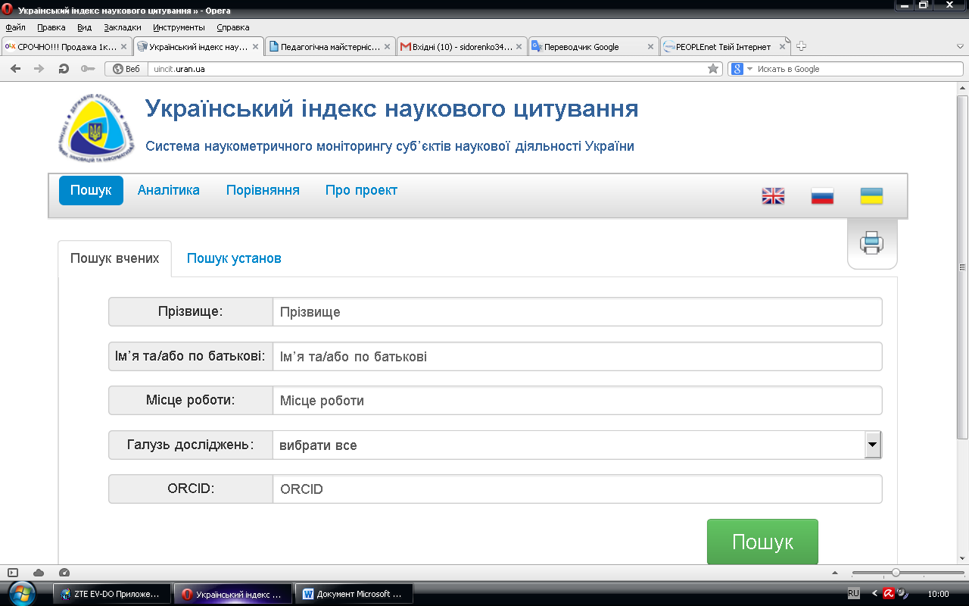

Slide 18
Web of Science
база даних Філадельфійського інституту наукової інформації (Thomson Reuter Master Journal List), покриває більше 9 тис. видань англійською і частково німецькою мовою (з 1980 р.)

Slide 19
включає три бази Science Citation Index Expanded (природничі науки), Social Sciences Citation Index (суспільні науки), Arts and Humanities Citation Index (мистецтво та гуманітарні науки)

Slide 20
Impact Factor (фактор впливовості) середня кількість цитувань журналу за попередні 2 роки у перерахунку на 1 статтю
Immediacy Index (індекс оперативності) – швидкість появи цитувань
Eigenfactor (власний фактор) – авторитетність цитувань, проте залежить від кількості статей

Slide 21
+ високий рівень рецензування +знана глибина архівів +наявність аналітичного інструменту _ невелика база даних платний доступ до всіх послуг

Slide 22
У 2004 р. видавництво Elsevier ввело в дію наукометричну базу Scopus, основною метою якої є охоплення більшості наукових журналів світу (нині близько 19 000).

Slide 23
найбільша у світі єдина мультидисциплінарна реферативна база даних (з 1995 р.), яка оновлюється щодня і яка є найбільшою базою даних наукових публікацій без повних текстів

Slide 24
Scopus охоплює: 19 тис. наукових журналів від 5 тис. наукових видавництв світу, включаючи близько 250 російських журналів, 13 млн. патентів США, Європи і Японії, матеріали наукових конференцій набагато ширше відображає природні науки і техніку - 80%.

Slide 25
Elsevier Scopus SCImago Journal Rank (SJR)
Імпакт-фактор з урахуванням «авторитетності» цитувань
Source Normalized Impact per Paper (SNIP) Імпакт-фактор з урахуванням галузі науки та з поправкою на кількість статей
+ Відкритий доступ до метрики
+ Більш коректні формули розрахунку кулькісних показників
+ Великий обсяг бази даних
+Наявність аналітичного інструменту
- Платний доступ до бази даних та аналітичного інструменту

Slide 26
Із червня 2012 р.- Київський політехнічний інститут реалізує проект «Наука України в дзеркалі наукометричної бази даних SciVerse Scopus» Щоквартально друкує рейтинг вишів України за показниками бази Scopus Ранжування здійснюється за індексом Хірша – якісним показником, який базується на кількості наукових публікацій та кількості їх цитування

Slide 27
Зайдіть на сайт SCImago Journal & Country Rank виберіть розділ Journal Rankings. У форме Ranking Parameters обираємо Subject Area: Social Sciences, Subject Category: Education, указуємо країну, рік, порядок сортування й натискаємо Refresh – отримуємо список журналів

Slide 28
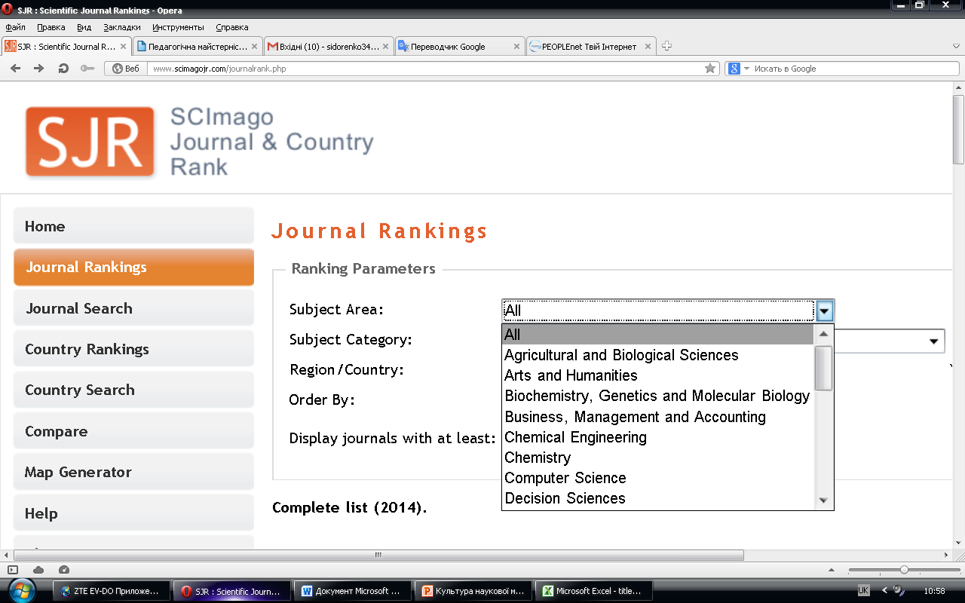

Slide 29
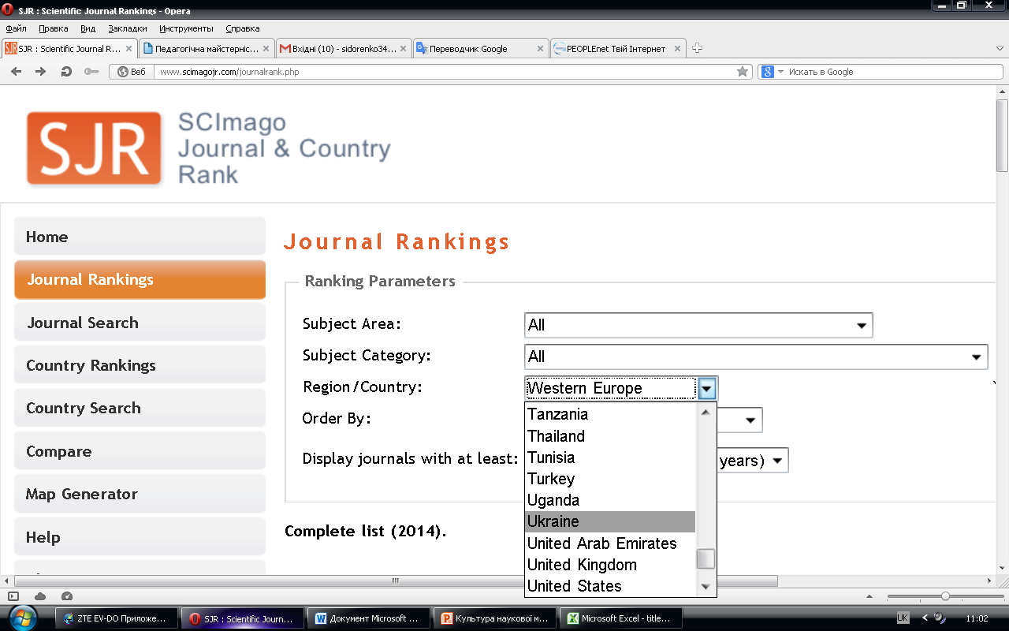

Slide 30
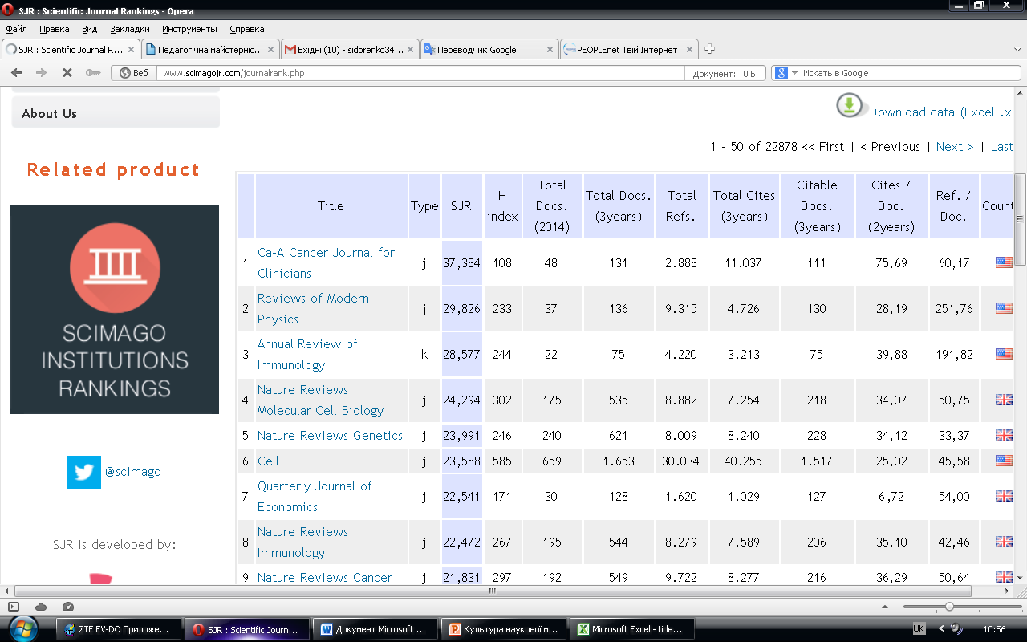

Slide 32
Для перегляду більш повного переліку вітчизняних видань завітайте на сайт Наука України в дзеркалі наукометричної бази даних SciVerse Scopus

Slide 33
ЕЛЕКТРОННА БІБЛІОТЕКА НАПН УКРАЇНИ ресурс кафедри філософії і освіти дорослих ДВНЗ «Університет менеджменту» освіти»
http://lib.iitta.gov.ua/view/divisions/

Slide 34
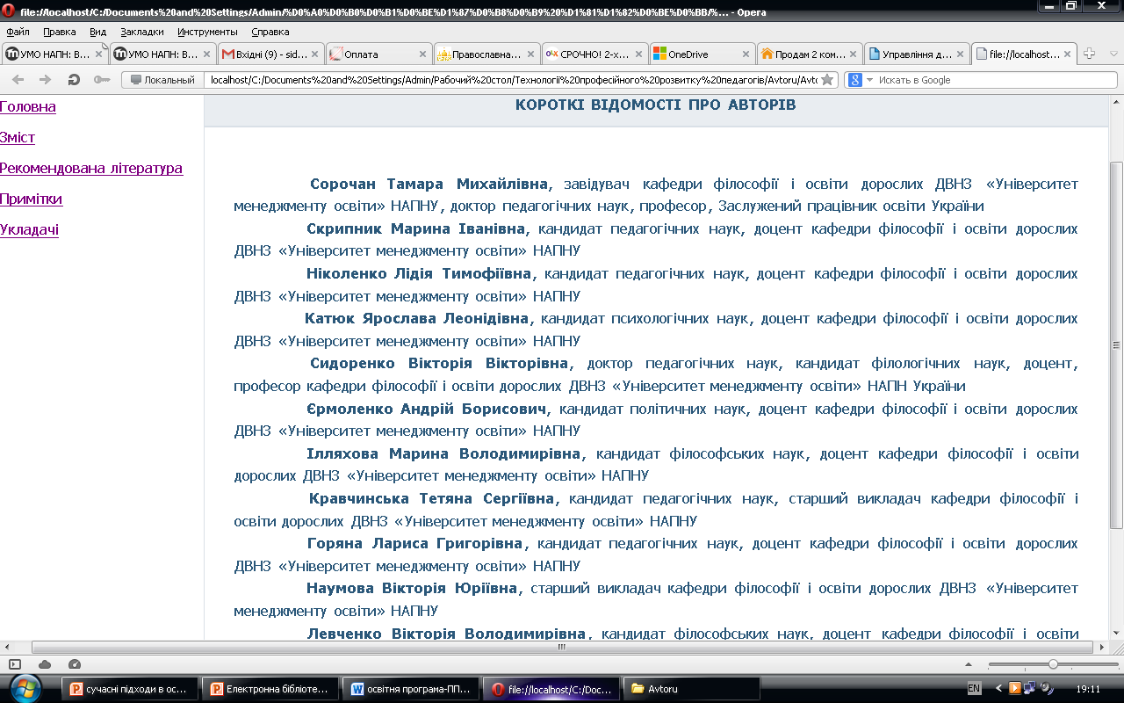
КАФЕДРА
ФІЛОСОФІЇ
І ОСВІТИ ДОРОСЛИХ

Slide 35
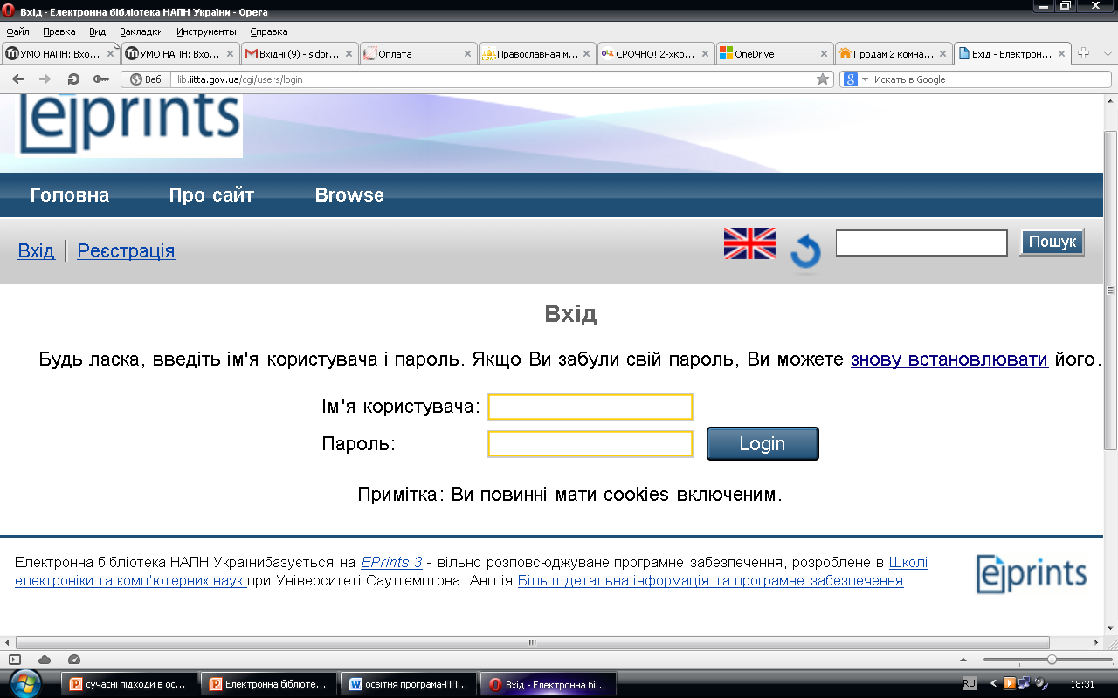
1 крок - реєстрація

Slide 36
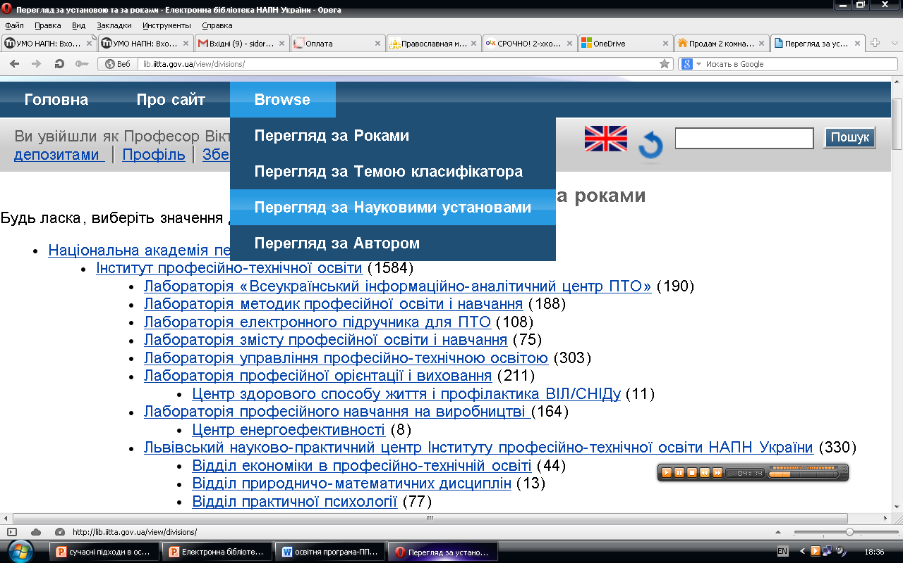
2 крок – вибір «перегляд за науковими усановами»

Slide 37
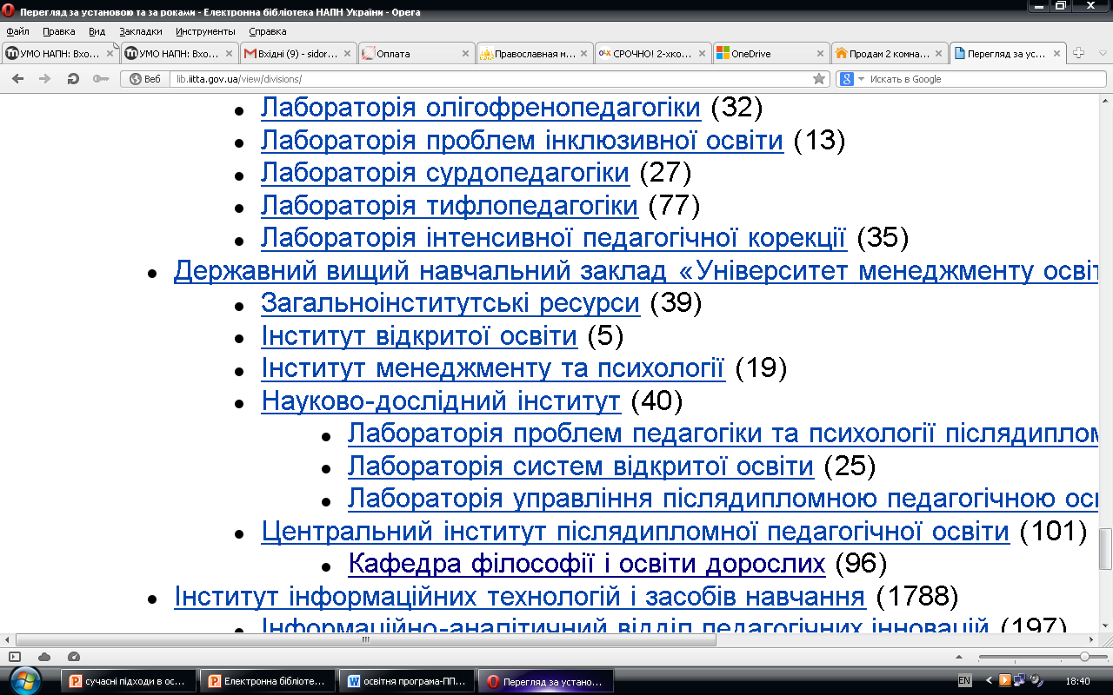
ПОШУК УСТАНОВИ
Центральний інститут післядипломної педагогічної освіти
КАФЕДРА філософії і освіти дорослих

Slide 38
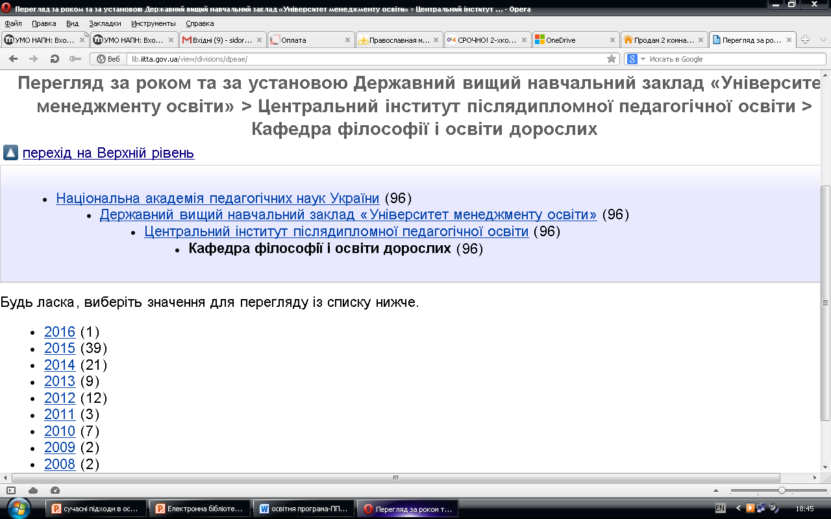
3 крок – вибір розміщених кафедральних ресурсів за роками

Slide 39
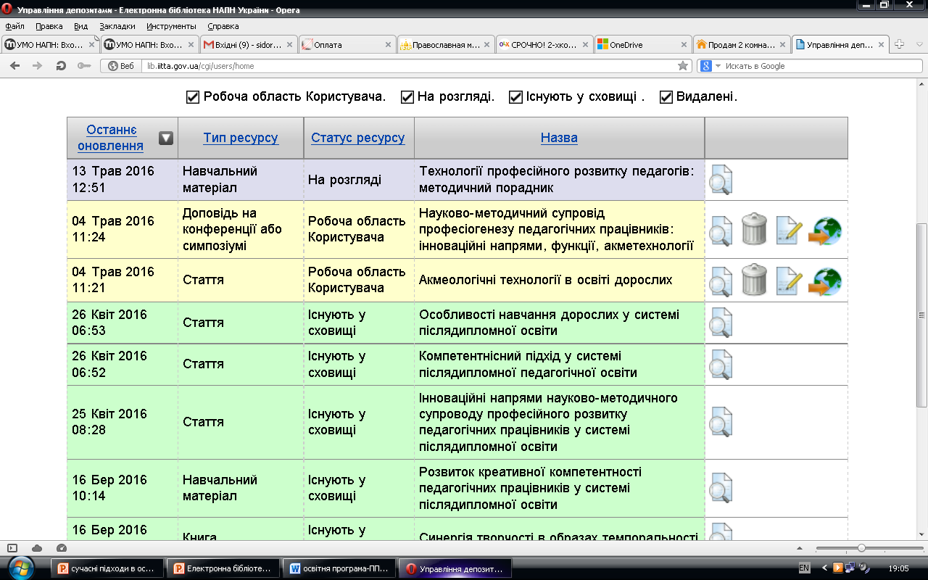
НА СЬОГОДНІ В ЕЛЕКТРОННІЙ БІБЛІОТЕЦІ
РОЗМІЩЕНО 96 ресурсів кафедралів
(монографії, посібники, навчальні програми, статті, тези доповідей)

Slide 40
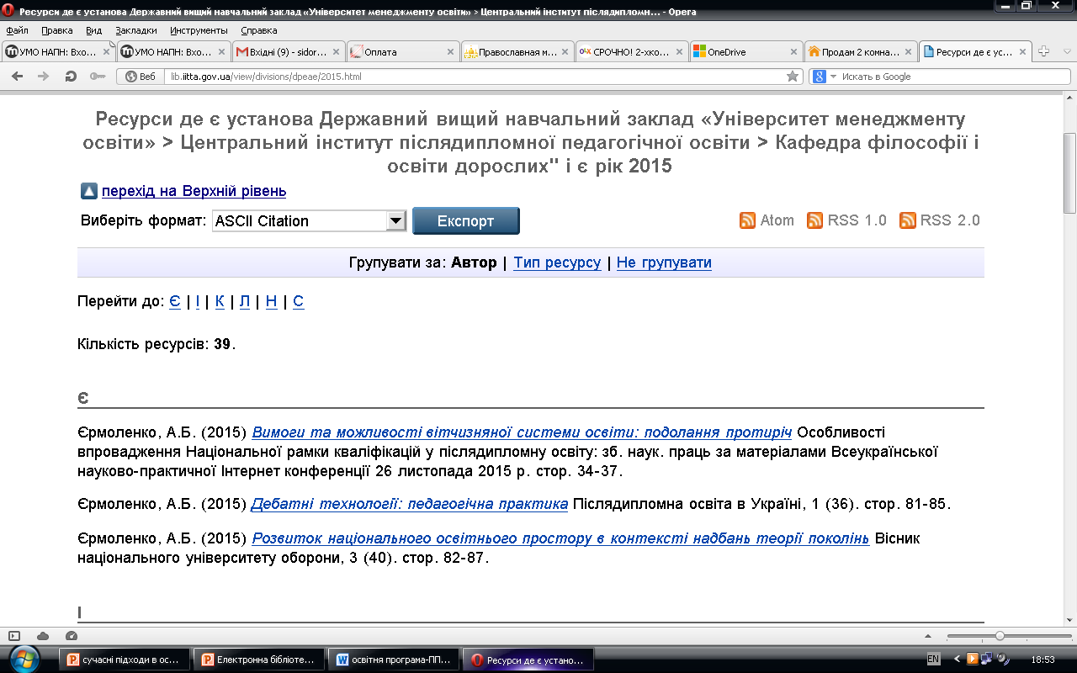
Наприклад, 2015
Кількість ресурсів: 39
Вибір за автором чи тематичною срямованістю

Slide 41
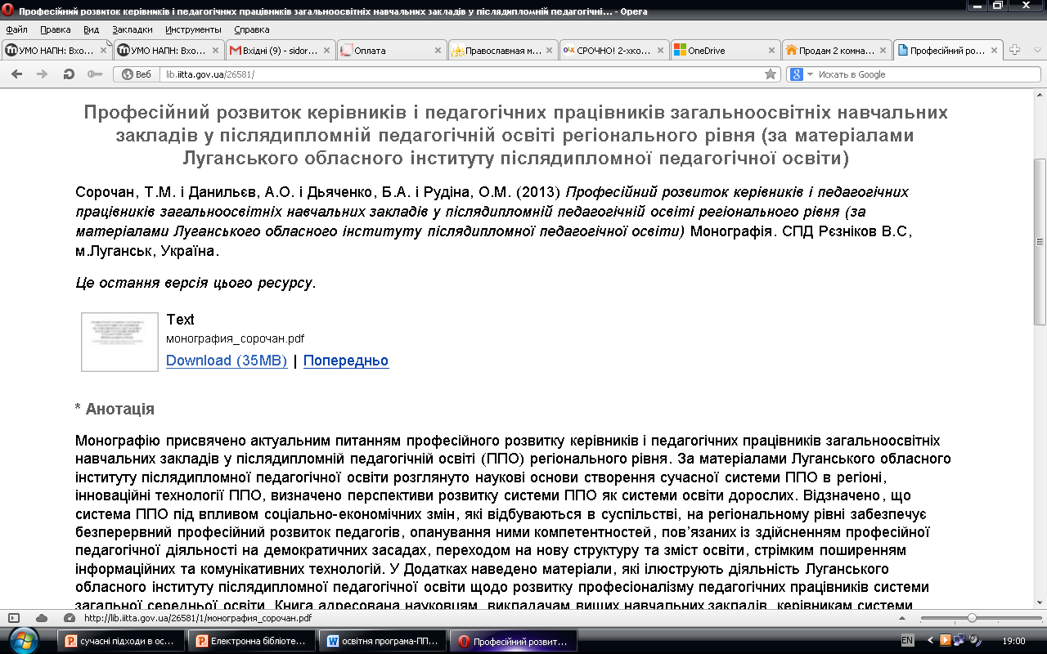

Slide 42
БАЖАЄМО ПЛІДНОЇ СПІВПРАЦІ

